Slide 1
领导人的资质
——稻盛和夫读书分享

Slide 2
第一章：领导者的资质
2012年在稻盛和夫经营哲学重庆报告会上的讲话

Slide 3
第一资质：具备某种使命感
“让自己具备使命感，并让这种使命感为整个团队所共有，这就是领导者首先必须具备的要件或者说资质。但我认为，同时大义名分也会成为必不可少的要素。”

Slide 4
第二资质：明确描述实现目标
“设定目标、追求目标实现时都要就该事业的前景、目标如何具体展开，乃至实现目标的社会意义，都要满腔热情地向部下诉说，倾注心血，直到职场的每一位成为都激情燃烧。并以强烈的决心坚强的意志贯彻下去。”

Slide 5
第三资质：不断挑战新事物
“领导者具有独创精神，挑战精神，必须记住随着能力事业的拓展，迎接新的挑战追求卓越与成功。”

Slide 6
第四资质：集团的信任和尊敬
“领导者所处地位是要对左右集团命运的重大问题做出判断，最重要的就是公正。还要有勇气、谦虚、乐观努力，具备深沉厚重的风格。”

Slide 7
第五资质：抱有关爱之心
“以爱为根基的反映的独裁者”，尊重大家意见，按照具体情况果断决策，发挥领导能力成就所有人。抱着爱去工作，去做事业，就能得到周围人的协助，甚至获得天助，事业肯定能顺利进展。”

Slide 8
第二章：领导者的人格
盛和塾第十届全国大会上的讲话
盛和塾：1983年部分青年企业家希望稻盛和夫向他们传授知识和经营思想，自发组织的协会。寓意“事业隆盛，人德和合”

Slide 9
第一、企业治理危机和领导力
“‘在领导者的资质中人格最为重要。领导者保持自己高层次的人格，是解决当前企业治理危机最根本性的方略。’（人格等于性格加人生哲学）此外，还要‘反复学习优秀哲学’与‘坚持天天自我反省’”

Slide 10
第二、天天学习专研维持人格
“人不管学什么，只要反复才能掌握。这样，在需要作出重要的经营判断的时候，自己掌握的哲学才会自然而然地出来发挥作用。

Slide 11
第三、不可或缺的朴实的教诲
“‘不可撒谎’‘别可诓骗’‘不可贪婪’‘必须正直’‘不给人添乱！’‘以利他之心积极地为别人尽力’‘以美好的关爱之心与人交往’（天天自我告诫，并付诸实践，坚持自我反省与修正）

Slide 12
第四、听为人之道愿意实行
“听了我的讲话之后，觉悟了，决定要付诸实行的人，我才会去巡回说教。这种人因为过去不明白正确的为人之道、人应有的正确心态，所以没有实行。当他们明白之后，就觉得一定要去遵循、去实行。”

Slide 13
第五、利他和利己的人生
“‘能力善用’、‘精力善用’，就是把充沛的精力、出色的能力用在周围的人谋利上，这么做就能成为优秀的人；如果用在满足自己的私利私欲上，就会成为坏人。”

Slide 14
第三章：领导者的职责
北美京瓷集团干部会议上的讲话

Slide 15
第一、明确事业意义，并指明。
“领导者为了引领部下，首先必须明确自己部门工作的崇高的、美好的目的和意义。”

Slide 16
第二、具体目标，具体计划
“在制定目标和计划时，领导者必须发挥核心作用，但同时领导者又必须充分听取部下的建议，集中众人的智慧。要作出应有的解释。”

Slide 17
第三、怀有强烈而持久的愿望
“只有把部下的士气提高到同自己相同的水准，才能凝聚全员的力量，才能把愿望变成现实。”

Slide 18
第四、不亚于任何人的努力
“领导者必须比谁都更认真、更拼命地工作，让部下看了感动因而效仿，成为旋涡中心把别人卷进工作的旋涡。”

Slide 19
第五、必须具备坚强的意志
“一旦制定了目标，要有无论如何也必须达成目标的坚强的意志。”

Slide 20
第六、领导者要有高尚的人格
“所谓‘高尚的人格’，不只是指已经具备优秀的哲学思想，而是前面讲过的，‘不可骗人’‘不能撒谎’‘不可贪婪’‘必须正直’等等，千万不要搞什么歪门邪道！”

Slide 21
第七、遭遇困难绝不轻易放弃
“我认为，领导者应该是无论遭遇什么困难都绝不气馁，绝不放弃的人，领导者必须是把‘绝不认输’作为信条的人。”

Slide 22
第八、坦诚与部下交往
“从长远来看，为了真正帮助部下成长发展，在必要时采取严厉的态度，这才是真正的‘爱情’。”

Slide 23
第九、努力调动部下的积极性
“领导者必须做出努力，鼓起部下的干劲，调动部下的积极性。思考如何让部下在工作中始终保持充足的干劲。”

Slide 24
第十、从事创造性工作
“领导者必须果断地挑战新课题，在各个方面专研创新，不断从事创造性的工作。”

Slide 25
第四章：经营企业要诀
第一、作为经营者，要让员工爱戴你，甚至迷恋你。
第二、领导者要向全体员工阐述工作的意义。
第三、领导者要向全体员工揭示企业的愿景目标。
第四、明确公司的使命，并与全体员工共有。
第五、向员工讲述哲学，通过学习提高心性、共有哲学。

Slide 26
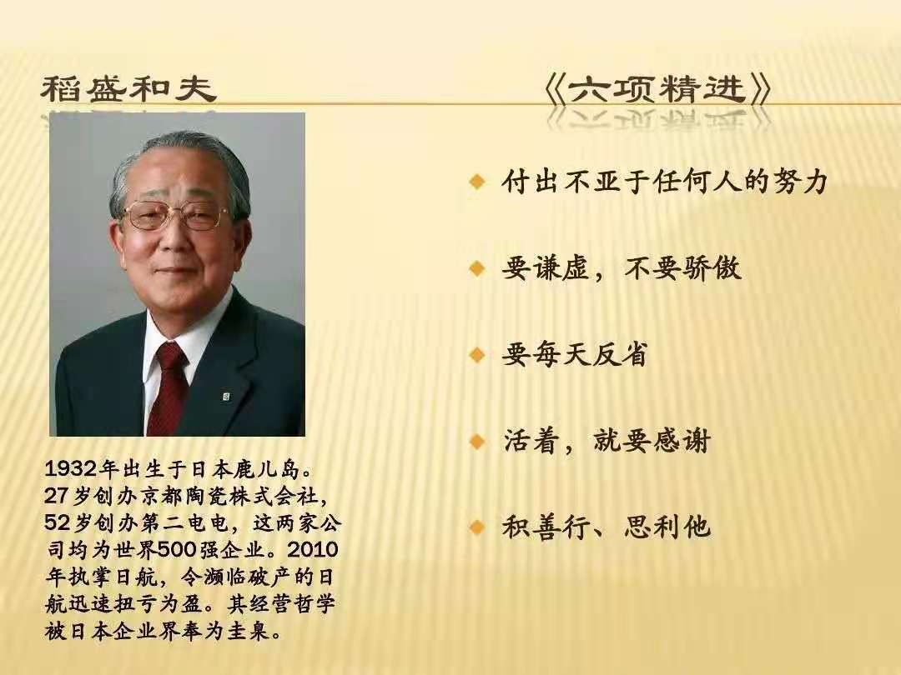
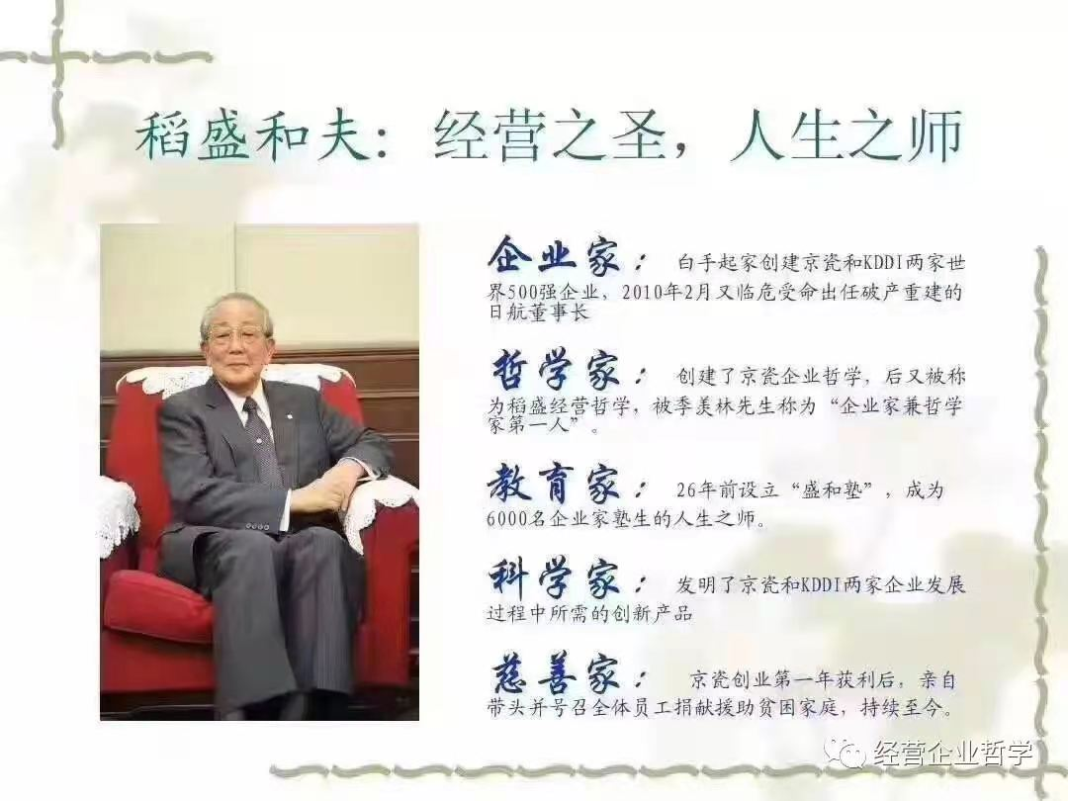
第五章：稻盛和夫自传

Slide 27
家庭背景：
父母小学毕业，七兄妹（老二），继承父亲的踏实坚韧，继承母亲的乐观开朗，贫寒草根出身。

Slide 28
少年时期：
爱哭鬼、孩子王，富有正义感，命途多舛厄运连连，后来专注于学习，资质属于一等人。

Slide 29
青年时期：
鹿儿岛中学校长屈尊求他父亲，随即让他读高中，条件是依靠奖学金和打工，不增加家里负担；大学时代，常年穿夹克和木屐上学，买不起参考书每天都泡在图书馆埋头学习，与此同时参加空手锻炼身体。

Slide 30
关键拐点：
1932年1月21日，稻盛和夫出生。
12岁，鹿儿岛第一中学落榜。
13岁，修养肺病，房屋在空袭中被烧毁。
19岁，报考大阪大学医学部药学科失败。
22岁，教授介绍下，被松风工业录用。
24岁，鹿儿岛大学毕业，松风工业工作。
26岁，退出松风，结婚并创办公司。
27岁，创办京都陶瓷株式会社。
52岁，创办第二电信（第二大通讯公司）。
53岁，首届“京都奖”颁奖仪式。
80岁，掌舵日航创造奇迹。
（受日本首相鸠山由纪夫邀请，提出两个条件：一是零薪水出任日航CEO；二是他将不带团队去日航。完成重建以后，第二年实现盈利，世界航空领域收益最高的企业，重新启动上市。）

Slide 31
破茧成蝶：
高度评价：“我读了不少论文，你的论文比东大学生的论文都要出色。”毕业典礼结束，他鼓励他说：“你将来一定会成为杰出的工程师。”………后来，恋爱好不容易有独处的机会，结果姑娘告诉她：“马上就要嫁到东京去了。”再后来，“在那样的公司，连媳妇都娶不着哦。”跳槽无门，改变心态。

Slide 32
人生哲理：
“做事的动机是善良的，实行的过程也是善良的，就无须担心它的结果。”

Slide 33
经营口号：
“以渗透到潜意识的、强烈而持久的愿望和热情，去实现自己设定的目标。”

Slide 34
经营理念：
“追求全体员工物质和精神方面幸福的同时，为人类社会的进步发展做出贡献。”

Slide 35
经典语录：
“付出了不亚于任何人的努力。”
“工作是体现人生价值的行为。”
“人生是踏实努力积累的结果。”

Slide 36
人生的六个阶段：
潜龙勿用：龙潜于渊，阳之深藏，忍时待机。
见龙在田：龙已现田，利见大人，必有所为。
终日乾乾：兢兢业业，自强不息，勤奋努力。
或跃于渊：具体问题，具体对待，因利乘便。
飞龙在天：龙已腾飞，居高临下，大展宏图。
亢龙有悔：盛极而衰，急流勇退，以保全身。

